Slide 1
День народного единства

Slide 2
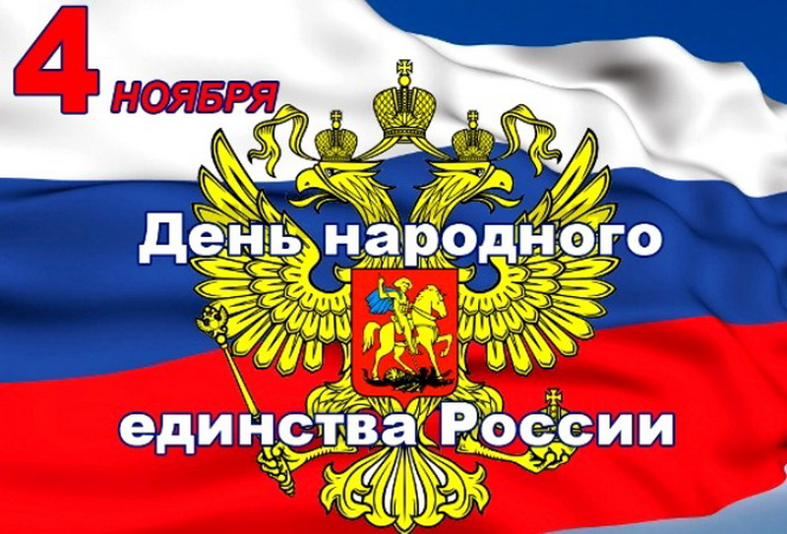
Что произошло в этот день?
Именно 4 ноября (22 октября по старому стилю) 1612 года народное ополчение под предводительством Кузьмы Минина и Дмитрия Пожарского штурмом отвоевали Китай-город, тем самым освободив Москву от польских интервентов.

Slide 3
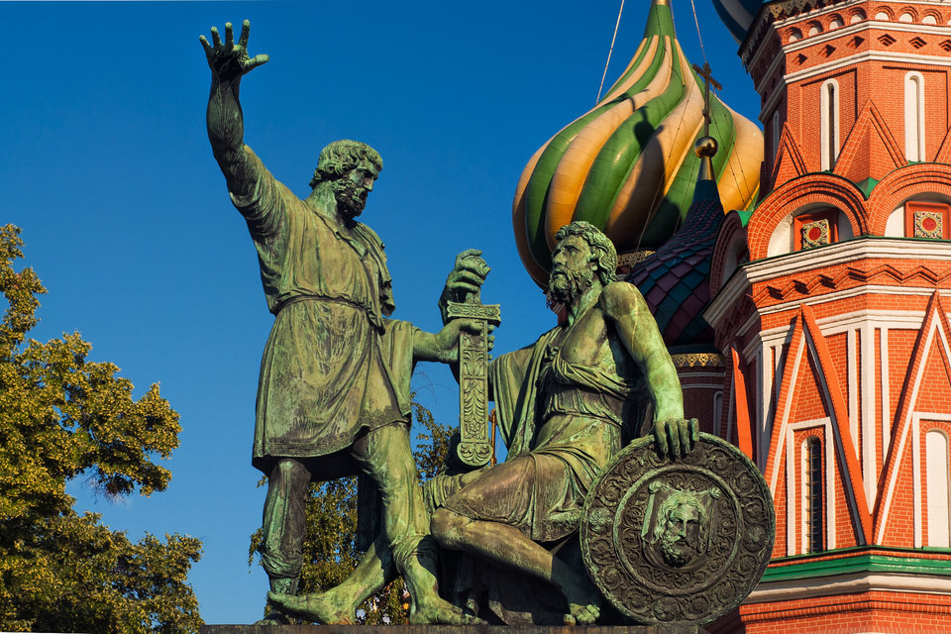
Почему 4 ноября – важный для россии день?
Изгнание поляков из Москвы завершило долгий период Смутного времени в России. После изгнания поляков из Москвы в России был избран новый царь — представитель династии Романовых Михаил Федорович.
Смутой принято называть события со смерти царя Ивана Грозного (1584 год) до избрания первого государя из династии Романовых — Михаила Федоровича (1613 год). После смерти Ивана Грозного на престол взошел его сын Федор I Иоаннович. Однако потомков у него не было, и династия Рюриковичей пресеклась. Однако все помнили про младшего сына Ивана Грозного, царевича Дмитрия, погибшего при загадочных обстоятельствах еще при жизни Фёдора. В народе стали поговаривать, что, возможно, он жив. Именно с этого момента в России и началось Смутное время, на престол начали претендовать самозванцы Лжедмитрии.

Slide 4
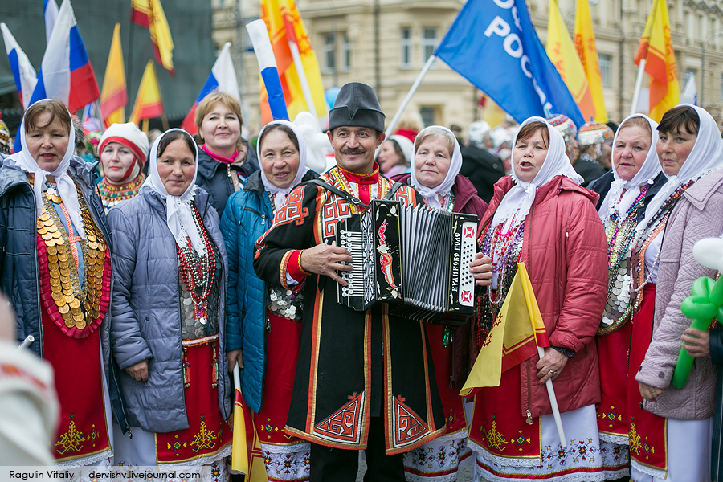
Когда день народного единства стал праздничным днём?
В 1613 царь Михаил Федорович учредил праздник — день очищения Москвы от польских интервентов. Он праздновался 4 ноября.
В 1649 году этот день был объявлен православно-государственным праздником Казанской иконы Божией Матери. По преданию, икона была прислана из Казани Дмитрию Пожарскому. С ней ополчение вошло в Москву. Многие верят, что изгнать поляков удалось именно благодаря иконе.
После революции 1917 года традиция отмечать освобождение Москвы от польских интервентов прекратилась.
В сентябре 2004 года Межрелигиозный совет России предложил сделать 4 ноября праздничным днем и отмечать его как День народного единства. Инициативу поддержали в Госдуме, и этот день стал выходным вместо 7 ноября.

Slide 5
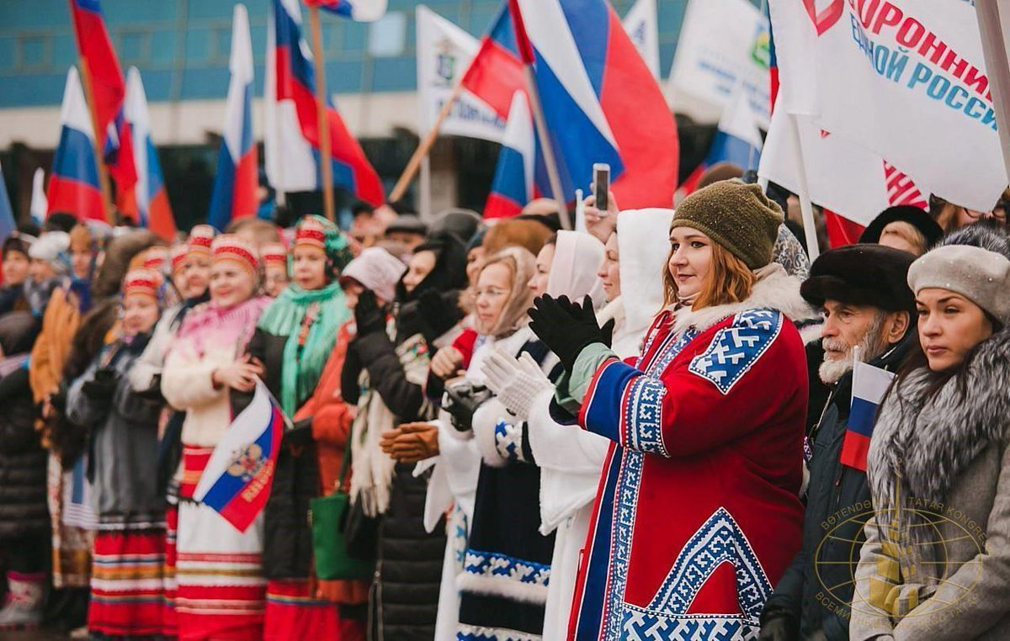
Почему праздник получил название «День народного единства»?
В пояснительной записке к проекту закона о введении нового праздника говорится следующее:
"4 ноября 1612 года войны народного ополчения под предводительством Кузьмы Минина и Дмитрия Пожарвского штурмом взяли Китай-город, освободив Москву от польских интервентов и продемонстрировав образец героизма и сплоченности всего народа вне зависимости от происхождения, вероисповедания и положения в обществе".

Slide 6
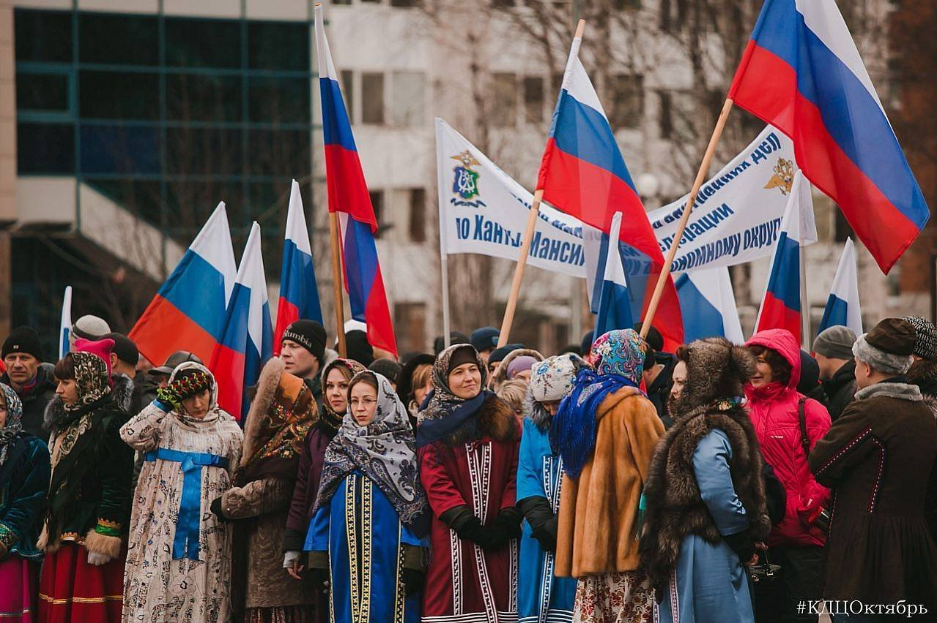
Как празднуют день народного единства?
Основные мероприятия в День народного единства проходят в Москве и Нижнем Новгороде у памятников Минину и Пожарскому. Почему в Нижнем Новгороде? Именно там и было созвано ополчение, которое выгнало польских интервентов из Москвы.
Праздничные концерты проходят и в остальных городах России. Там в этот день проводятся концерты, представления, благотворительные акции, митинги и так далее.

Slide 7
Спасибо за внимание!

